Slide 1
Séminaire résidentiel 2025 de la Fédération MOSaR Mobilités et Sécurité routière
Les priorités de recherche en sécurité routière

Slide 2
Les priorités de la Délégation à la Sécurité routière déclinées par le dernier CISR du 17 juillet 2023 :
« Circuler en sécurité et en sérénité
sur les routes de France »

Slide 3
Les priorités de la Délégation à la Sécurité routière :
Les blessés graves (16 000 par an)
L’usage croissant des modes doux (un tiers des blessés graves)
La vitesse excessive ou inadaptée, la consommation d’alcool et la conduite après usage de stupéfiants (3 causes principales des accidents mortels)
Les hommes (84 % des personnes présumées responsables d’accidents mortels)
Les classes d’âge présentant le plus fort risque d’être victime d’un accident mortel (les hommes âgés de 18 à 34 ans et de 75 ans et plus).
L’éducation routière tout au long de la vie
Une meilleure perception du risque routier pour les différents usagers de la route
Les spécificités de l’accidentalité routière dans les outre-mer

Slide 4
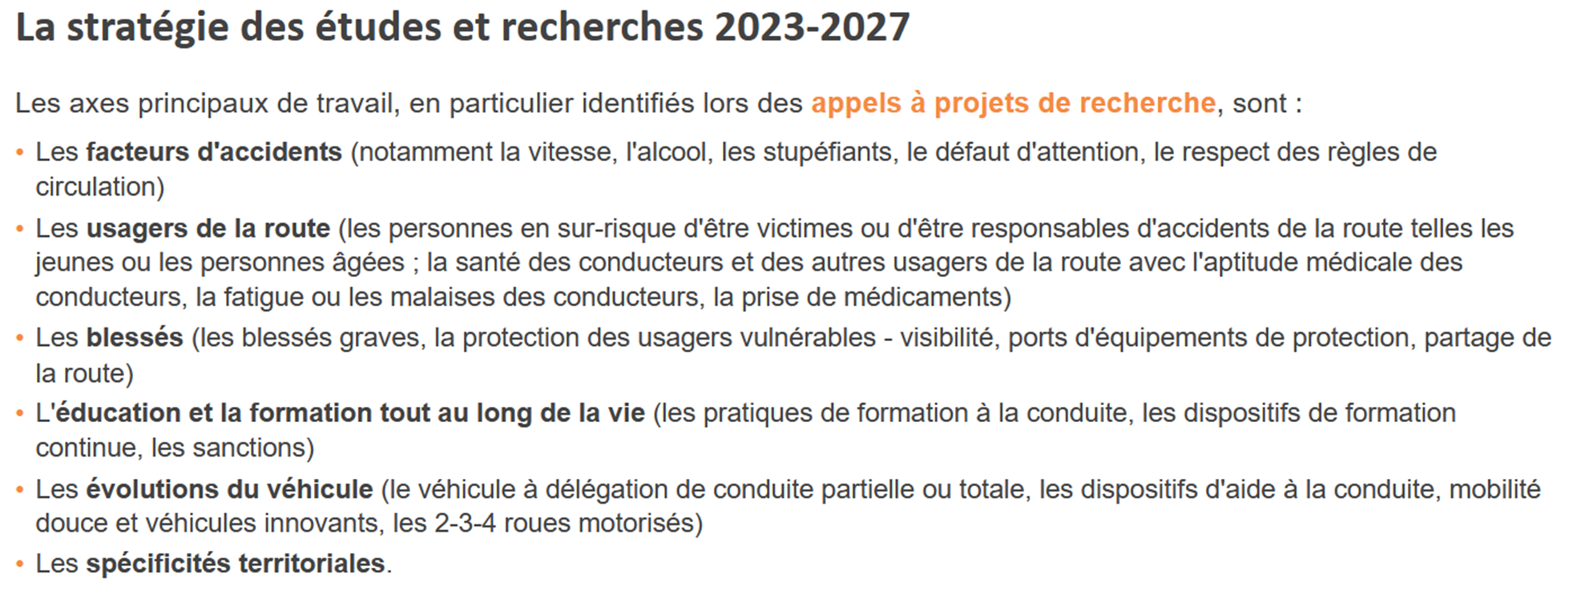

Slide 5
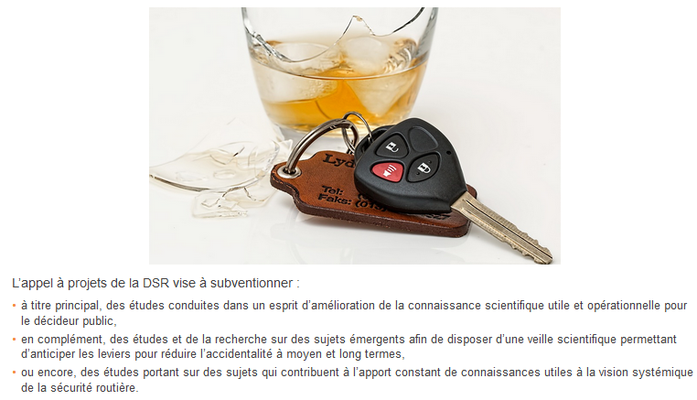

Slide 6
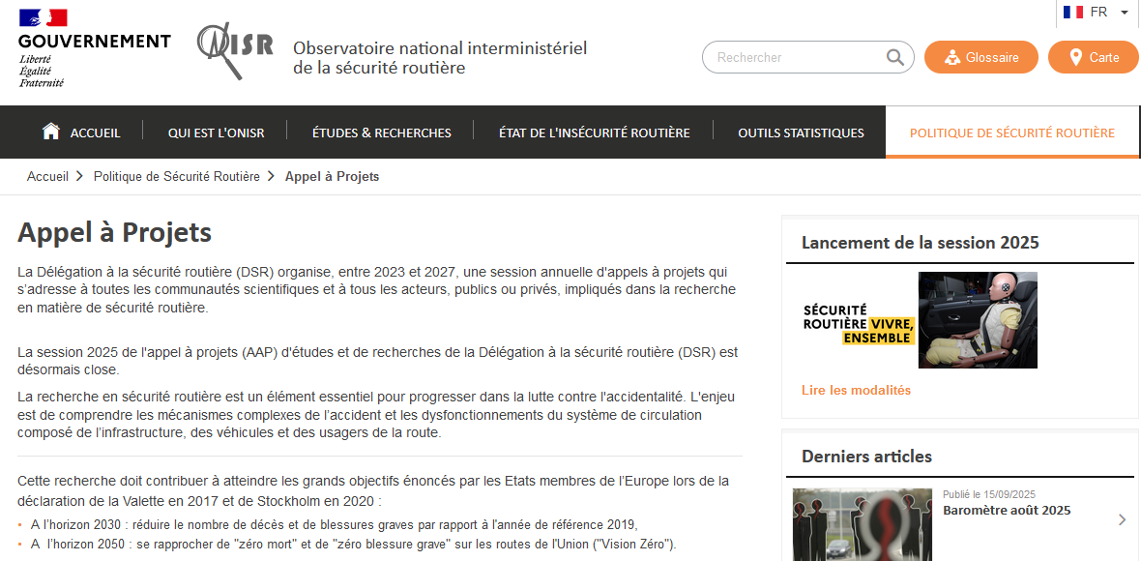

Slide 7
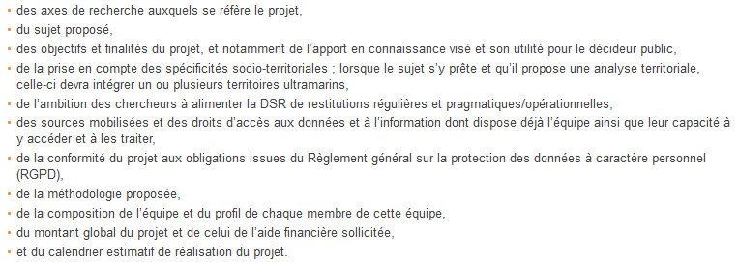
Les points clé des modalités de sélection des projets :
Les projets déposés sont étudiés au regard :

Slide 8
Appel à projets 2025 de la DSR
L’AAP s’est déroulé cette année entre les 4 mars et 4 juin 2025.
Au cours de cette session 2025, 52 projets ont été déposés.
Le comité de sélection s’est réuni le 30 juin et a décidé de soutenir 20 projets.
Les conventions ont été rédigées par l’ONISR au cours de l’été permettant à l’ensemble des projets de débuter début septembre.

Slide 9
Projets soutenus en 2025 par la DSR
Santé
Substances :
Dépistage de protoxyde d’azote au volant grâce à une meilleure connaissance de ses mécanismes moléculaires (N20) : identifier une signature biologique du protoxyde d’azote, essentielle pour en dépister la consommation.
Effets de la consommation de protoxyde d’azote sur la gravité des blessures survenant dans un accident de la voie publique (No Driving) : comparer l’impact de la consommation de protoxyde d’azote sur la gravité des accidents de la voie publique.
Aptitude à la conduite :
Etude comparative des performances à la conduite chez des adolescents avec troubles du spectre de l’autisme et des adolescents neurotypiques (ECPC) : étudier les performances de conduite, les erreurs, les difficultés, les recherches visuelles et le niveau d'anxiété chez les adolescents âgés de 15 à 17 ans présentant un trouble du spectre de l’autisme comparés à celui des adolescents neurotypiques.
Détection de situations incapacitantes (DESI) : déterminer les signaux physiologiques et comportementaux précurseurs d’un épisode de syncope, de caractériser leur dynamique, d’étudier leur impact et de développer un algorithme de prédiction de l’occurrence d’un épisode de syncope.
Blessés :
CIM-AIS sur PMSI national (CAP) : améliorer la connaissance du nombre de blessés graves (MAIS3+) de la route en France selon les données hospitalières nationales.

Slide 10
Projets soutenus en 2025 par la DSR
Mobilités douces et actives
Indicateurs vélo régionaux et nationaux (IFPEN) : estimer le nombre de trajets et les kilomètres parcourus à vélo, sur une année, aux échelles nationale et régionale ; et estimer la distance et le nombre de trajets par type d’aménagement cyclable, selon la période, le type de vélos, les lieux.
Sécurité des piétons et des cyclistes dans des contextes à fort flux (Spicy-Flow) : étudier les effets des configurations d’aménagements cyclables sur la sécurité et le confort des cyclistes ; et mesurer les effets de ces aménagements sur les comportements et la sécurité des interactions avec les autres usagers, notamment les piétons.
Sécurité des piétons et électrification des engins de déplacement (SPEED) : étudier la mobilité des piétons en zone urbaine partagée pour définir les scénarios probables et profils lésionnels spécifiques, les facteurs humains et mécanismes d’accidents, les comportements des usagers / véhicules concernés, la perception des piétons, et quantifier les risques dans les conditions des scénarios identifiés.

Slide 11
Projets soutenus en 2025 par la DSR
Les évolutions du véhicule
Dispositifs d’aide à la conduite
Étude de l’adoption et de l’ergonomie des ADAS chez les personnes âgées (ADAS et Âges) : étudier l’adoption et l’accessibilité des systèmes ADAS selon différents profils d’utilisateurs, en particulier les jeunes conducteurs et les seniors, afin d’identifier les freins et leviers à leur intégration dans la conduite quotidienne, et ainsi effectuer des recommandations concrètes pour améliorer les IHM des ADAS et favoriser leur inclusion chez les personnes âgées.
Robustesse de la délégation de conduite en cas de conditions routières complexes (Road Driving) : définir les exigences et les critères objectifs pour valider les systèmes ADAS sur route dans des conditions de conduite complexes.
Etude des impacts des conditions climatiques sur les performances des capteurs du véhicule en délégation de conduite (WeatherSafe) : améliorer les performances des systèmes d’aide à la conduite sous conditions météorologiques dégradées.
Véhicules intermédiaires et voiturettes
Sécurité et Mobilité des Voiturettes (SMoVe) : connaissance sur les voiturettes, notamment sur les aspects de sécurité (accidents avérés, risque ressenti) ainsi que des usagers (profils, pratiques de conduites, relation au risque) et des usages (géographie des usagers, articulation avec les autres modes de transport).
Véhicules intermédiaires : typologie, analyse de la vitesse et interactions (VITAVI) : Apporter des réponses aux enjeux des véhicules intermédiaires, en se concentrant sur les vitesses pratiquées et les interactions avec les autres usagers de la route; et éclairer les choix des décideurs publics en matière de réglementation, de sensibilisation et d’aménagement, dans la perspective de l’essor attendu des véhicules intermédiaires dans les années à venir.

Slide 12
Projets soutenus en 2025 par la DSR
Facteurs comportementaux
E-survey of Road users' Attitudes, 4th edition (ESRA4) : assurer la représentation de la France dans le cadre de travaux internationaux, favorisant le partage et l’accès à des données précieuses pour la recherche dans le domaine de la sécurité routière.
Observatoire des comportements et évaluation des indicateurs de risques routiers (OBELISQUE) : consolider la production d’indicateurs de risques pour préparer la future génération de l’observation des comportements.
Comportement pendant les Premières Années suivant l’entrée dans la conduite (ComPA) : analyser les comportements et trajectoires des conducteurs de 18 à 24 ans, surreprésentés dans l’accidentalité, durant leurs cinq premières années de permis.
Genre, sentiment de vulnérabilité et intentions de comportements à risque (SEVIR) : analyser le sentiment de vulnérabilité comme facteur explicatif de la perception des risques et des intentions de comportements à risque, en questionnant l’effet du sexe et du genre chez les jeunes de 17 à 35 ans, selon le mode de déplacement (vélo vs automobile) et le type d’espace de déplacement (urbain vs périurbain et rural).

Slide 13
Spécificités territoriales
Rézon Ki : Comprendre la mise en œuvre de la politique de sécurité routière en Guyane, en caractérisant les perceptions et les prises de risque des usagers et en analysant les conditions de survenance et les conséquences, notamment traumatologiques, des accidents de la route en Guyane.
Education routière
Favoriser le développement du vivre ensemble et éduquer aux compétences socio-émotionnelles (FADIESE) : analyser les effets du renforcement des compétences psychosociales (notamment connaissance de soi, esprit critique, gestion des émotions, empathie et prosocialité) sur les comportements des adolescents lors de leurs déplacements (choix de mobilité, respect des règles, partage et amélioration du vivre ensemble).
Juridique
Analyse juridique de la circulation transfrontalière des véhicules à délégation de conduite : Recommander et orienter les décideurs publics dans la définition de la politique de sécurité routière.

Slide 14
Calendrier à retenir pour 2026 :
Compte tenu des contraintes budgétaires auxquelles fait face l’Etat ce calendrier est donné à titre indicatif.
Habituellement, le calendrier de l’AAP de la DSR est le suivant :
Publication de l’AAP et ouverture des candidatures : entre janvier et mars
Clôture de la période de candidature: mai – juin
Sélection des projets et conventionnement : entre juin et septembre

